Slide 1
Sobel filter na CUDA – Ubrzanje obrade slike pomoću paralelizma
Ivan Akrapović, Jozo Krstanović, Dominik Mišadin
Split, lipanj 2025.

Slide 2

Uvod
Detekcija rubova ključna u obradi slike
CPU tradicionalno korišten, ali ograničen za real-time primjene
GPU omogućuje paralelnu obradu milijuna piksela
Slika 3.2. Originalna slika (lijevo) i detektirani rubovi (desno)

Slide 3

Što je CUDA?
Razvojna platforma za paralelno programiranje na GPU-u
Omogućuje pisanje C/C++ koda koji se izvršava na GPU-u
Ključni pojmovi: __global__, threadIdx, blockIdx, gridDim, blockDim
Pogodna za obradu slike zbog neovisne obrade svakog piksela

Slide 4
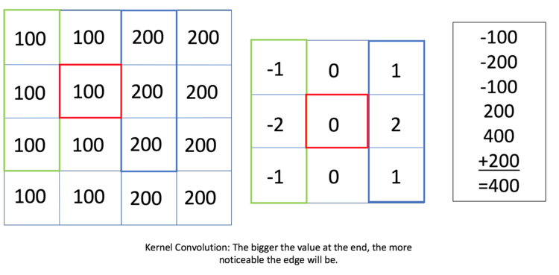
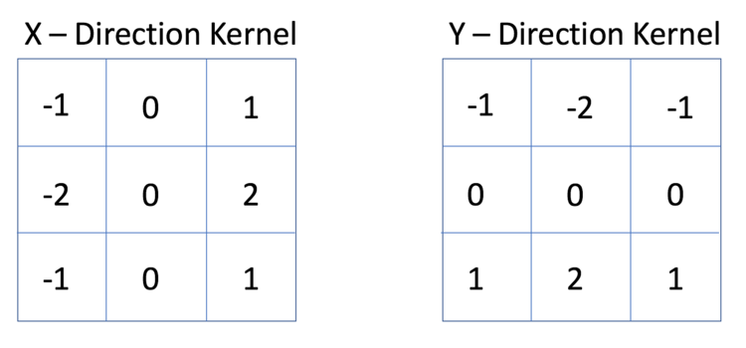
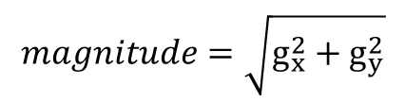
Sobel filter
Algoritam za detekciju rubova
Koristi horizontalni (G_{X}) i vertikalni (G_{Y}) 3x3 kernel
Računa gradijent intenziteta → označava "jačinu ruba"
Formula:
$$magnitude=\sqrt{g_{x}^{2}+g_{y}^{2}}$$

Slide 5
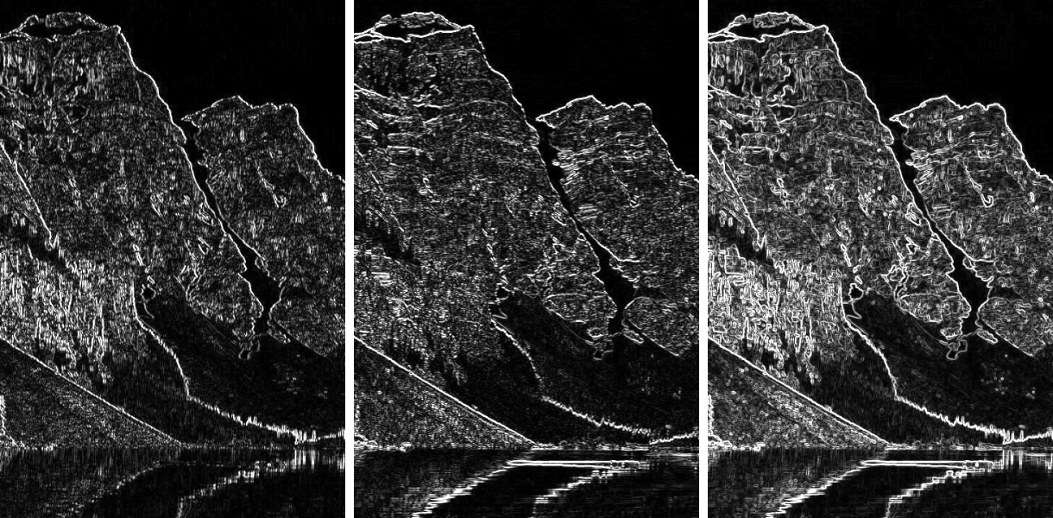
Slika 3.2. Usporedba prolaza X-osi (lijevo) i Y-osi (sredina) te prolaz sa spojenom magnitudom (desno)

Slide 6
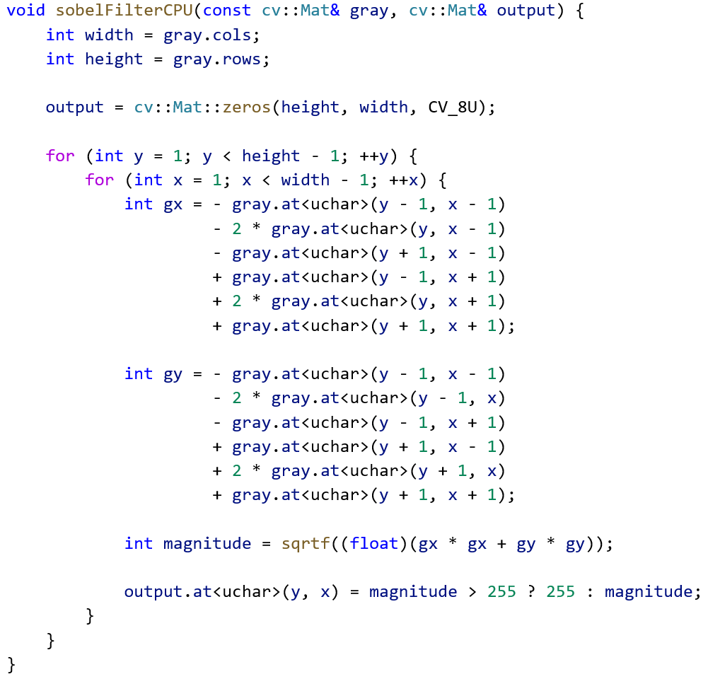
CPU implementacija
Implementirano u C++ pomoću OpenCV
Petlje kroz piksele, ručni izračun G_{X}, G_{Y} i magnitude
Vrijeme izvođenja:
32 ms (C++),
138 ms (Python)

Slide 7
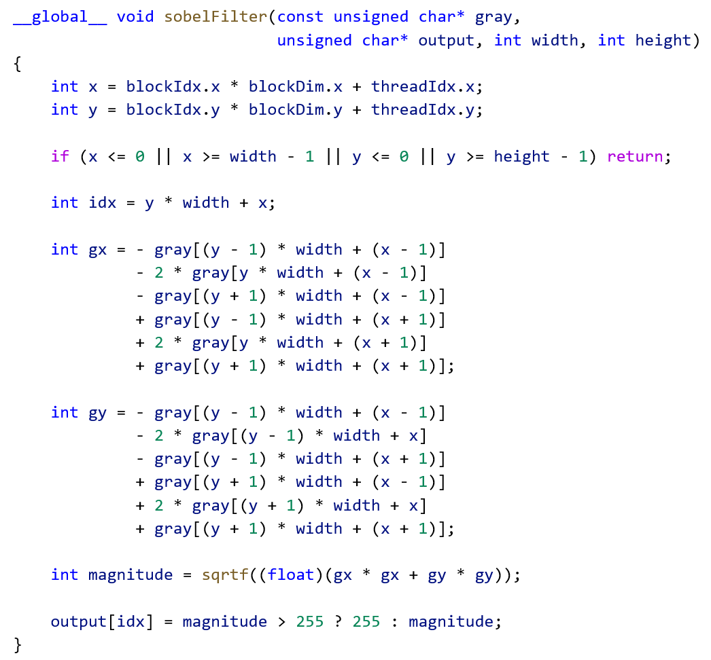
GPU implementacija
Paralelno računanje nad svakim pikselom
Dvije faze: pretvorba u sivu i Sobel filter
Korištenje grid i block konfiguracije
Vrijeme izvođenja:
0.555 ms (C++),
1 ms (Python)

Slide 8
Usporedba rezultata

Slide 9
Zaključak
GPU implementacija Sobel filtra pokazala je ubrzanje od 80 do 130 puta u odnosu na CPU.
Vrijeme obrade slike (3000×2000 px):
CPU: 32 ms (C++), 138 ms (Python)
GPU: 0.555 ms (C++), 1 ms (Python)
Vizualna kvaliteta rezultata između CPU i GPU verzija je gotovo identična.
CUDA omogućuje efikasnu i brzu obradu slike u stvarnom vremenu.
Idealno rješenje za primjene s visokim zahtjevima za brzinom:
video analitika, autonomna vožnja, industrijski sustavi nadzora
Analiza potvrđuje veliki praktični doprinos paralelizacije u računalnom vidu.

